Slide 1

Introducing APPLE
20171148 이창헌

Slide 2
이것은

Slide 3
광고

Slide 4
PPT
광고

Slide 5
PPT
참신한
광고

Slide 6
참신의 광고

Slide 7
당신의 광고

Slide 8
당신한 광고

Slide 9
참신한 광고

Slide 10
이 PPT 주제는

Slide 11
A

Slide 12
AP

Slide 13
APP

Slide 14
APPL

Slide 15
APPLE

Slide 16
아이폰

Slide 17
아이폰

Slide 18
아이폰

Slide 19
광고 시작만드는

Slide 20
광고 시작합만드는

Slide 21
광고 시작합니만드는

Slide 22
광고 시작합니다만드는

Slide 23
광고 시작합니다만드는

Slide 24
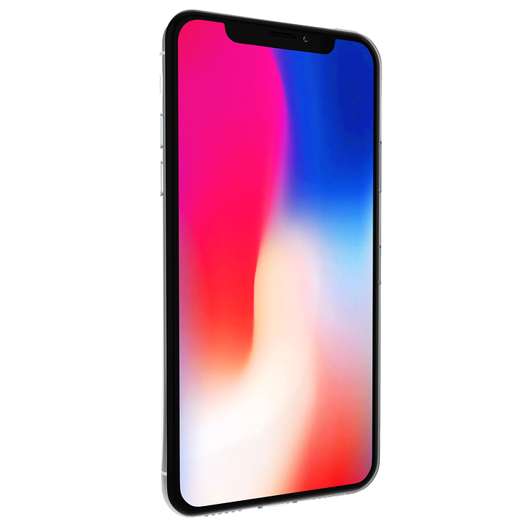

Slide 25
을 소개하는

Slide 26
광고

Slide 27
무려

Slide 28
1
2
3
4
5
6
7
8
9
0
1
2
3
4
5
6
7
8
9
0
1
2
3
4
5
6
7
8
9
0
1
2
3
4
5
6
7
8
9
0
1
2
3
4
5
6
7
8
9
0
1
2
3
4
5
6
7
8
9
0
1
2
3
4
5
6
7
8
9
0
1
2
3
4
5
6
7
8
9
0
1
2
3
4
5
6
7
8
9
0
1
2
3
4
5
6
7
8
9
0

Slide 29
58초

Slide 30
동안

Slide 31
쉴틈

Slide 32
쉴틈없이

Slide 33
펼쳐지는

Slide 34
프리젠테이션

Slide 35
자

Slide 36
자, 그럼

Slide 37
자, 그럼 시작해

Slide 38
자, 그럼 시작해볼게요

Slide 39
자, 그럼 시작해볼게요

Slide 40
DON’T BLINK

Slide 41
3

Slide 42
2

Slide 43
1

Slide 44
START

Slide 45
운영체제는

Slide 46
input-output supervisor

Slide 47
input-output supervisor

Slide 48
input-output supervisor

Slide 49
input-output supervisor

Slide 50
input-output supervisor

Slide 51
한글로는

Slide 52
입출력 감지 시스템

Slide 53
줄여서

Slide 54
I

Slide 55
O

Slide 56
S

Slide 57
IOS

Slide 58
누구나

Slide 59
누구나

Slide 60
누구나

Slide 61
누구나

Slide 62
EASY
쉽고

Slide 63
SIMPLE
간편하고

Slide 64
CREATIVE
창조적이고

Slide 65
NICE
멋지게

Slide 66
아이폰
iPHONE

Slide 67
을

Slide 68
사용 할 수 있도록

Slide 69
만들어주는

Slide 70
시스템

Slide 72
거기에

Slide 73
DESIGN

Slide 74
DESIGN

Slide 75
THE
더
예쁘고
BEUTIFUL

Slide 76
SPECIAL
독창적인
THE

Slide 77
아이폰

Slide 78
iPHONE

Slide 79
그리고

Slide 80
카메라

Slide 81
망원

Slide 82
타임랩스

Slide 83
슬로모션

Slide 84
인물사진

Slide 85
인물사진

Slide 86
인물사진

Slide 87
진짜 이쁩니다!

Slide 88
진짜 이쁩니다!

Slide 89
진짜 이쁩니다!

Slide 90
진짜 이쁩니다!

Slide 91
그냥 찍으시면 됩니다

Slide 92
그냥 찍으시면 됩니다

Slide 93
그냥 찍으시면 됩니다

Slide 94
더 이상

Slide 95
뭘로 찍을지

Slide 96
고민

Slide 97
하지마세요

Slide 98
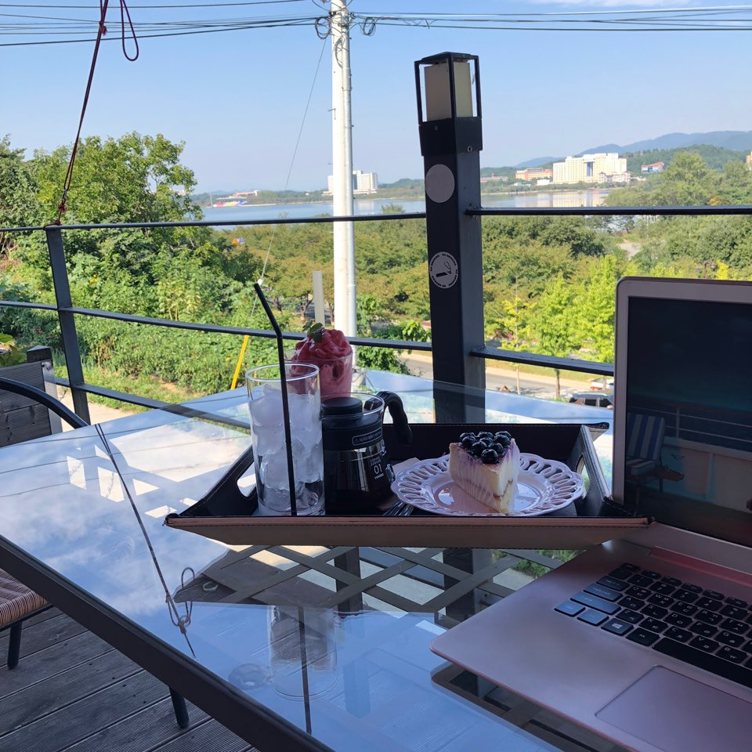

Slide 99
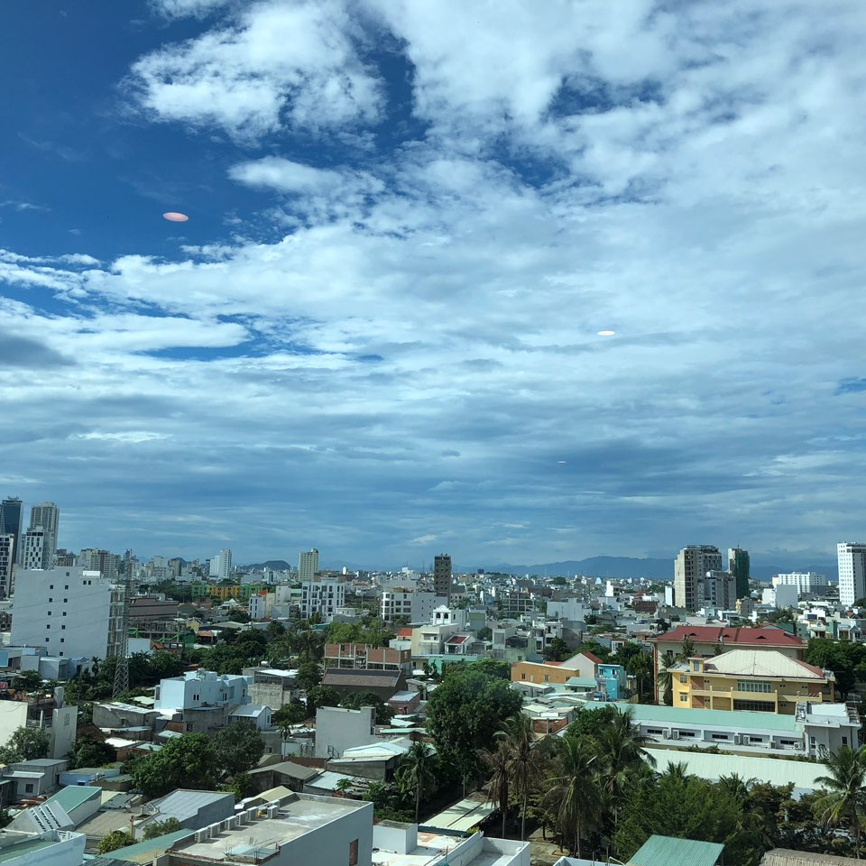

Slide 100


Slide 101
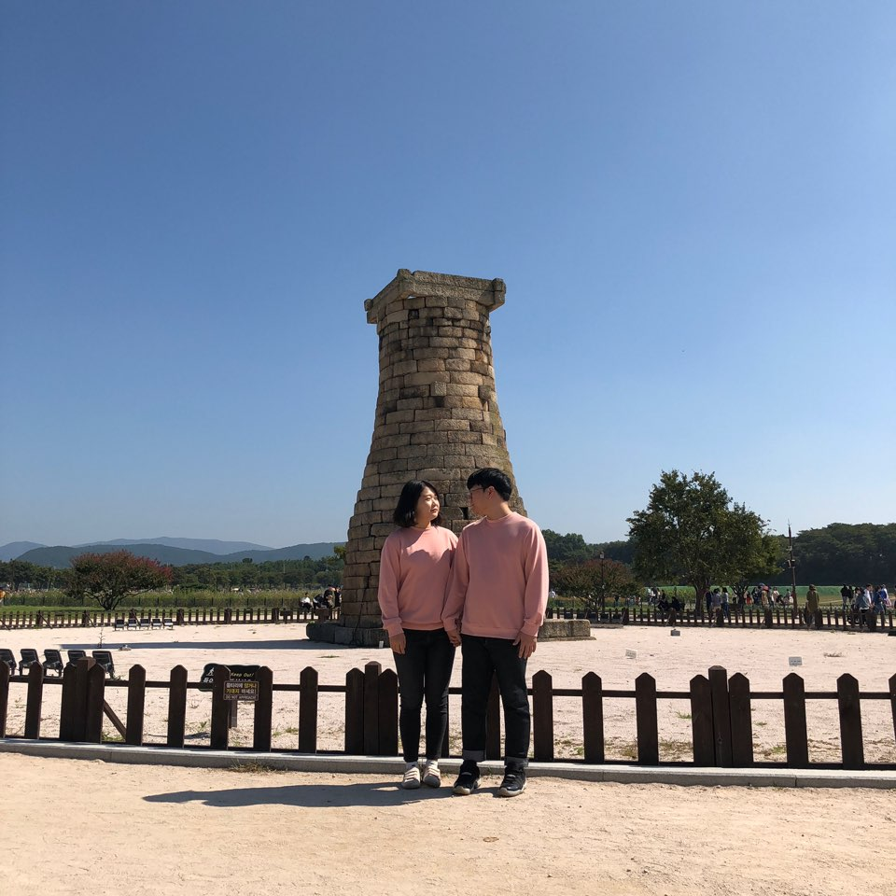

Slide 102


Slide 103


Slide 104


Slide 105
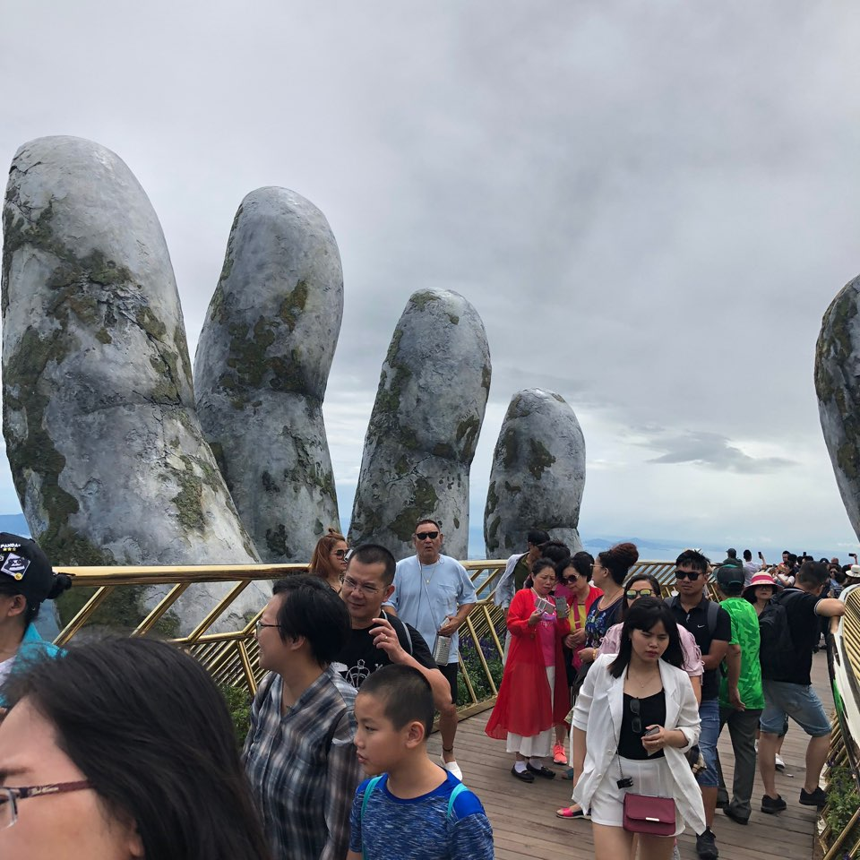

Slide 106
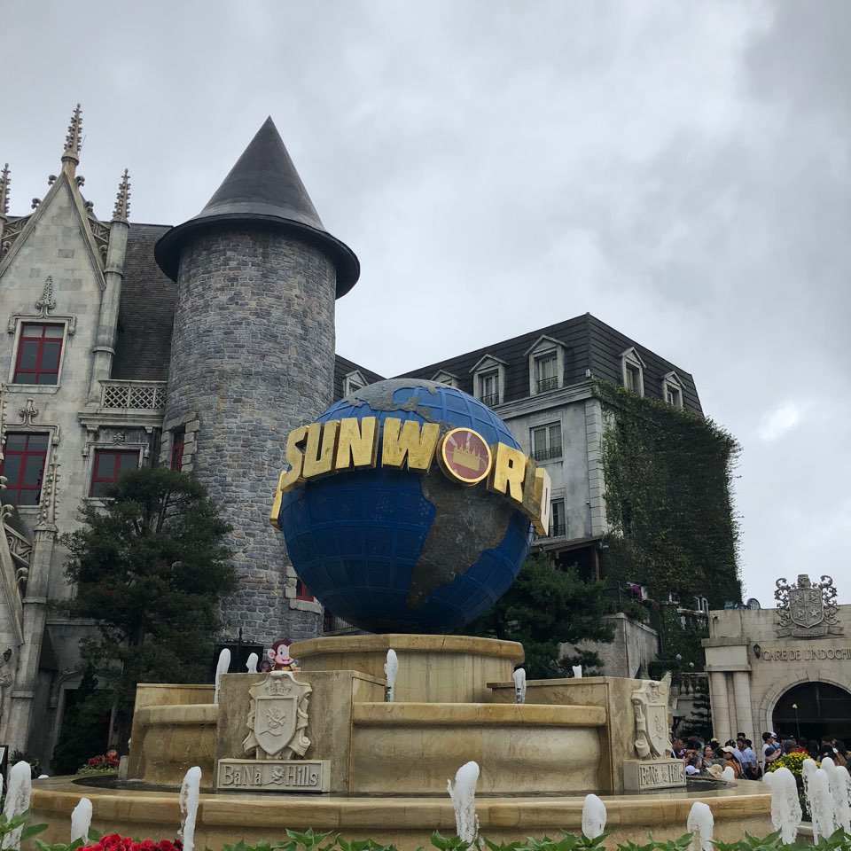

Slide 107
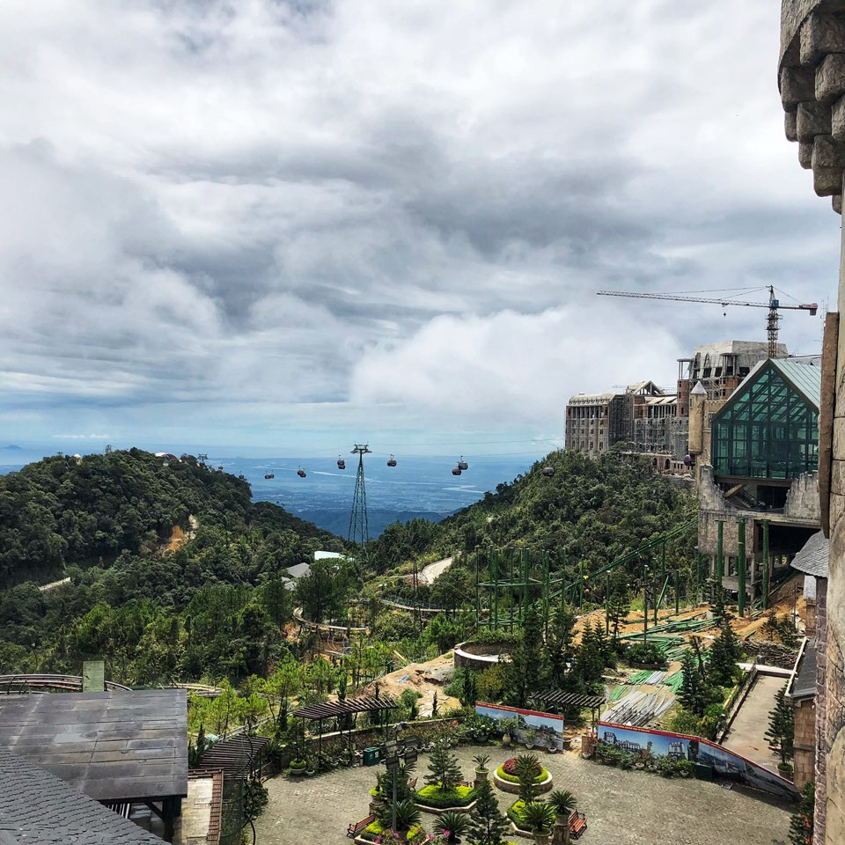

Slide 108
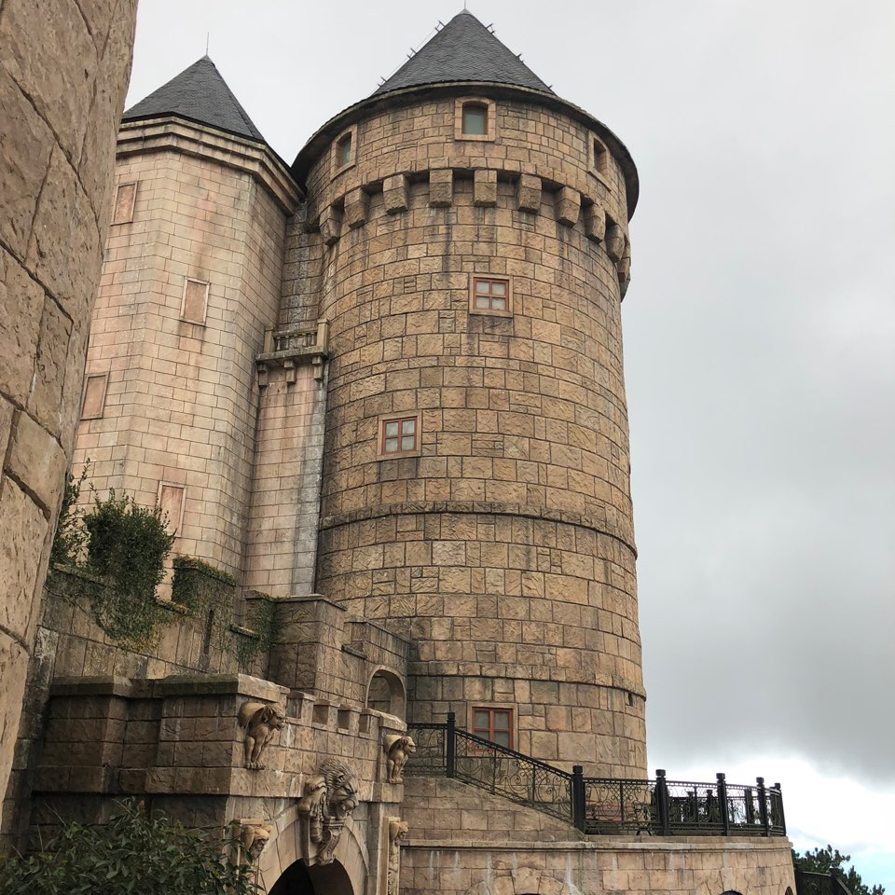

Slide 109


Slide 110
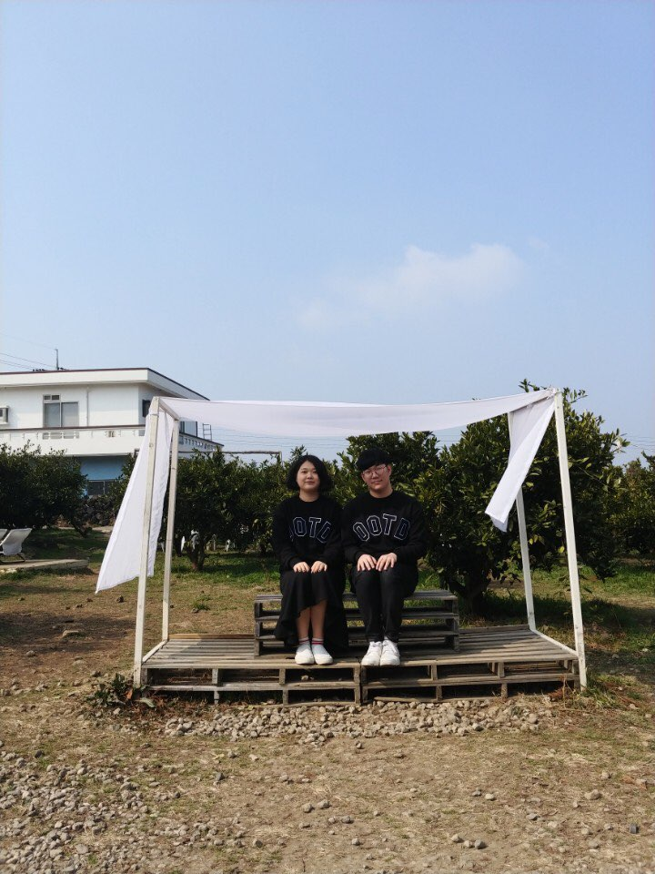

Slide 111
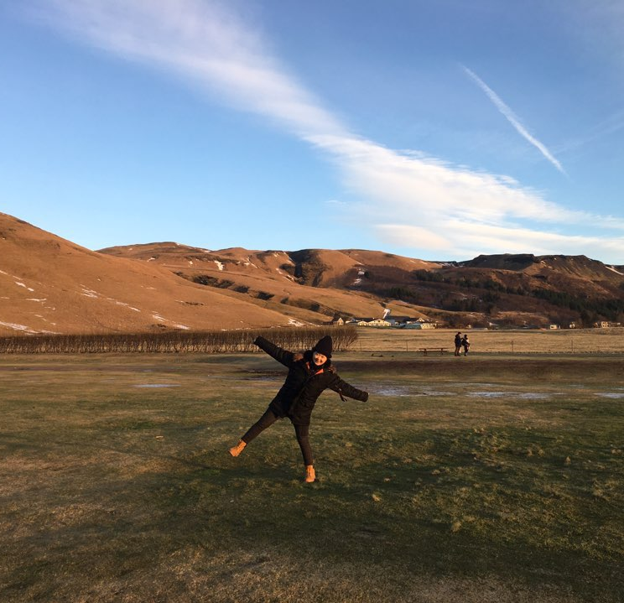

Slide 136


Slide 157
VARIOUS
다양한

Slide 158
CONCEPT
컨셉의

Slide 159
사진들을

Slide 160
찍을 수 있습니다

Slide 161
지바 로금
지금 바로

Slide 162
지금 로금
지금 바로

Slide 163
지바 바금
지금 바로

Slide 164
지바 바로
지금 바로

Slide 165
지금 바로
지금 바로

Slide 166
지금 바로

Slide 167
지금 바로
지금 바로

Slide 168
구매하세요
지금 바로

Slide 169

iPHONE

